Slide 1
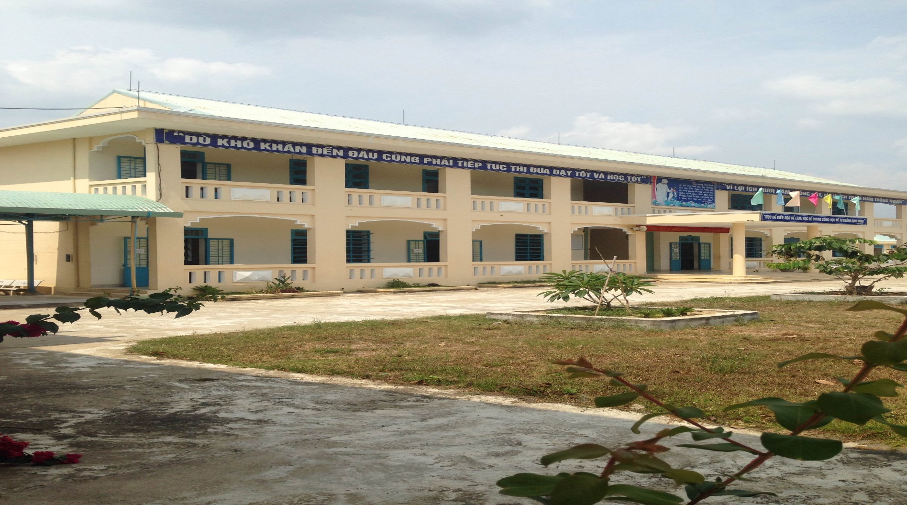
TRƯỜNG TH & THCS HUỲNH THÚC KHÁNG
CHÀO MỪNG QUÝ THẦY CÔ VÀ CÁC EM ĐẾN VỚI TIẾT HỌC!

Slide 3
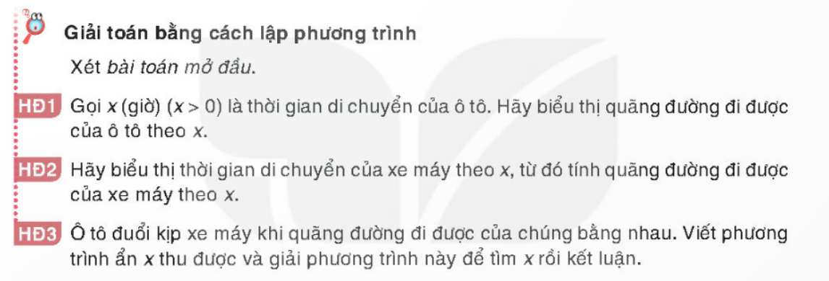
Quãng đường đi được của ô tô: 60.x
Thời gian xe máy đi theo x là: x+1
Quãng đường xe máy đi là: 40(x+1)
Phương trình ẩn x là:
60x = 40(x+1)
60x=40x+40
60x-40x=40
20x=40
x=2
Vào lúc 7+2=9 giờ ô tô đuổi kịp xe máy.

Slide 4
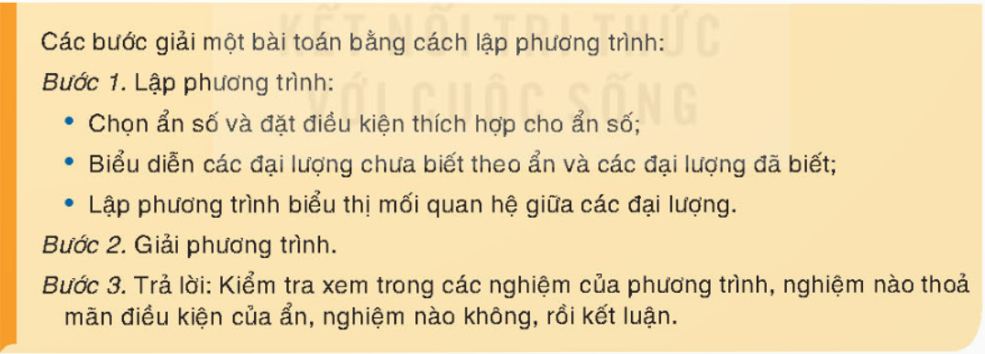
Thông qua các hoạt động ta có tổng quát sau

Slide 7
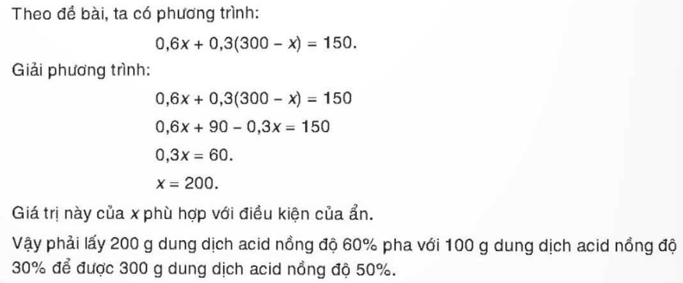

Slide 8
Gọi x (nghìn đồng) là giá tiền ban đầu của mặt hàng khi không khuyến mại
Điều kiện: x > 380
Giá tiền sau khi có chương trình khuyến mại giảm giá 20% là: x.(100%-20%)=80%x
Giá tiền sau khi sử dụng thẻ khách hàng thân thiết giảm thiêm 5% trên giá đã giảm là:
80%x(100%-5%)=80%.95%.x
Theo đề bài ta có phương trình 80%.95%.x = 380
Giải phương trình
80%.95%.x = 380
x=380 : (80%.95%)=500
Giá trị này thỏa mãn điều kiện của ẩn.
Vậy giá ban đầu của mặt hàng khi không khuyến mại là 500 nghìn đồng

Slide 10
Đổi 20 phút = $\frac{1}{3}$ giờ
Quãng đường xe máy đi: 40.x
Thời gian ô tô đi: x - $\frac{1}{3}$
Quãng đường ô tô đi:
60(x-$\frac{1}{3}$)
Tổng quãng đường ô tô đi và xe máy đi là quãng đường từ Hà Nội đến Hải PhòngTa có phương trình:
40x+60(x - $\frac{1}{3}$)=120
Đổi 20 phút = $\frac{1}{3}$ giờ
Thời gian xe máy đi đến điểm gặp nhau: $\frac{x}{40}$
Quãng đường ô tô đi đến điểm gặp nhau: 120 - x
Thời gian ô tô đi đến điểm gặp nhau: $\frac{120−x}{60}$
Do xe máy đi trước ô tô 20 phút ta có phương trình:
$\frac{x}{40}−\frac{120−x}{60}$= $\frac{1}{3}$

Slide 16
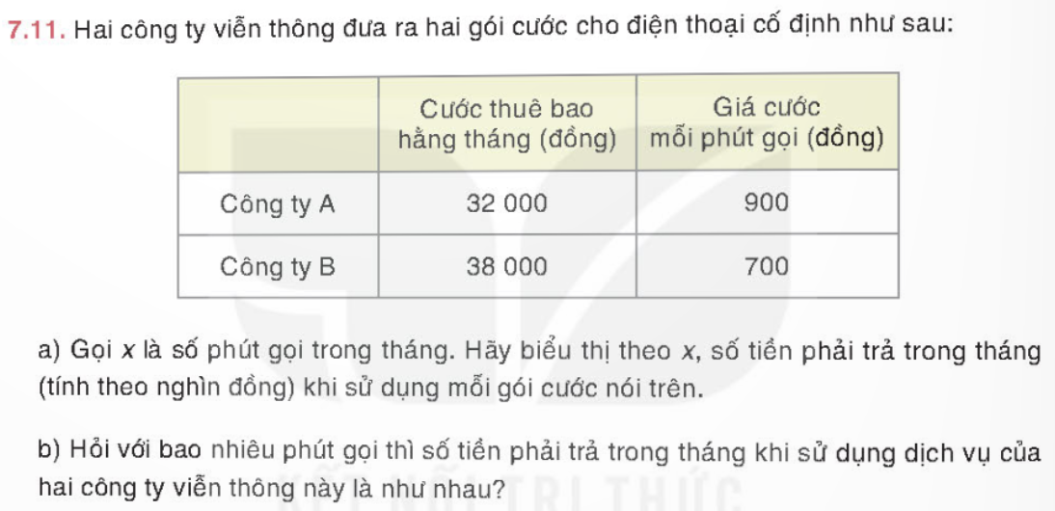

Slide 18
HƯỚNG DẪN VỀ NHÀ
1
Ghi nhớ kiến thức trong bài
2
Hoàn thành bài tập SGK, SBT
3
Chuẩn bị bài mới

